Slide 1
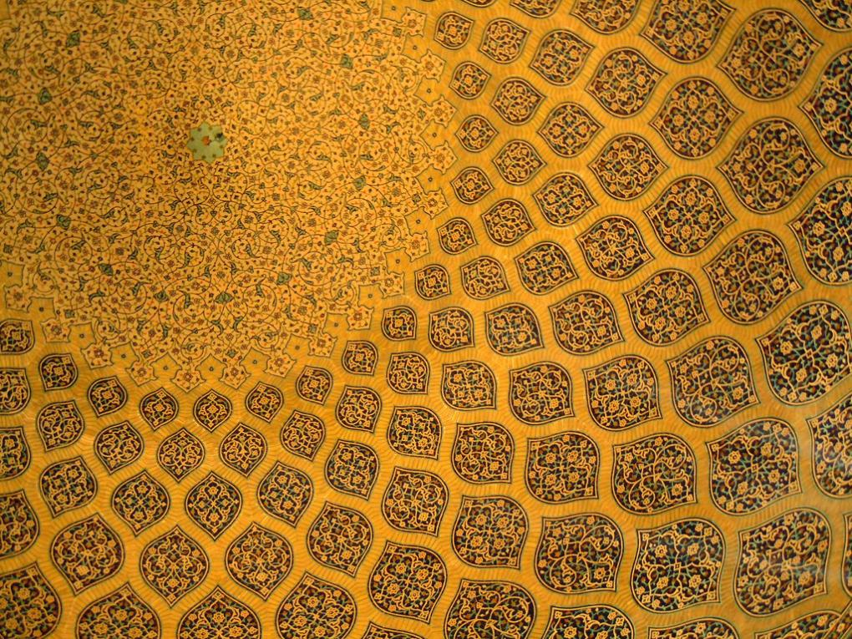
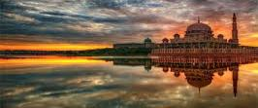


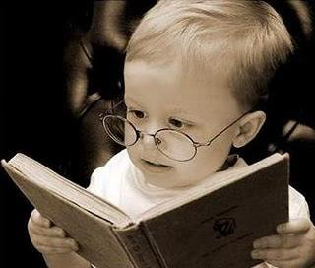
KHUTBAH MULTIMEDIA JAKIM
MEMPERKASA GENERASI
KHAIRA UMMAH
(13 Januari 2017 /
14 Rabiulakhir 1438)

Slide 2

KHUTBAH MULTIMEDIA JAKIM
PUJIAN KEPADA ALLAH SWT
الحَمدُ ِللهِ القَآئِلِ:
﴿ ﯨ ﯩ ﯪ ﯫ ﯬ ﯭ ﯮ ﯯ ﯰ ﯱ ﯲ ﯳ ﯴ ﯵ ﯶ ﯷ ﯸ ﯹ ﯺ ﯻ ﯼ ﯽ ﯾ ﯿ ﰀ ﰁ ﰂ ﰃ ﰄ ﰅ ﴾
(سورة القصص:۷۷)

Slide 3
KHUTBAH MULTIMEDIA JAKIM
SYAHADAH
أَشهَدُ أَنْ لاَ إِلَهَ إِلاَّ اللهُ وَحدَهُ لاَ شَرِيكَ لَهُ،
وَأَشهَدُ أَنَّ سَيِّدَنَا وَنَبِيِّنَا مُحَمَّدًا عَبدُهُ وَرَسُولُهُ؛

Slide 4
KHUTBAH MULTIMEDIA JAKIM
SELAWAT
اللَّهُمَّ صَلِّ وَسَلِّم وَبَارِك عَلَى سَيِّدِنَا مُحَمَّدٍ خَاتَمِ الأَنبِيَاءِ وَالمُرسَلِينَ وَعَلَى آلِهِ وَصَحبِهِ أَجمَعِينَ

Slide 5
KHUTBAH MULTIMEDIA JAKIM
أَمَّا بَعدُ،
فَيَا عِبَادَ اللهِ اتَّقـُوا اللهَ أُوصِيكُم وَإِيَّايَ بِتَقوَى اللهِ وَطَاعَتِهِ لَعَلَّكُمْ تُرحَمُونَ

Slide 6
KHUTBAH MULTIMEDIA JAKIM
WASIAT IMAN
MARILAH SAMA-SAMA KITA MENINGKATKAN KETAKWAAN KEPADA ALLAH SWT DENGAN
melaksanakan
segala perintah
meninggalkan
segala larangan
MUDAH-MUDAHAN KEHIDUPAN INI DIBERKATI DI DUNIA DAN DI AKHIRAT.

Slide 7

KHUTBAH MULTIMEDIA JAKIM
TAJUK KHUTBAH
MEMPERKASA GENERASI KHAIRA UMMAH

Slide 8

KHUTBAH MULTIMEDIA JAKIM
Kajian mengenai masa hadapan merupakan suatu bidang ilmu mula mendapat perhatian yang serius oleh pemikir Islam.
manusia tidak mampu mengubah atau mengembalikan masa silam tetapi manusia mampu mengawal masa hadapan.

Slide 9
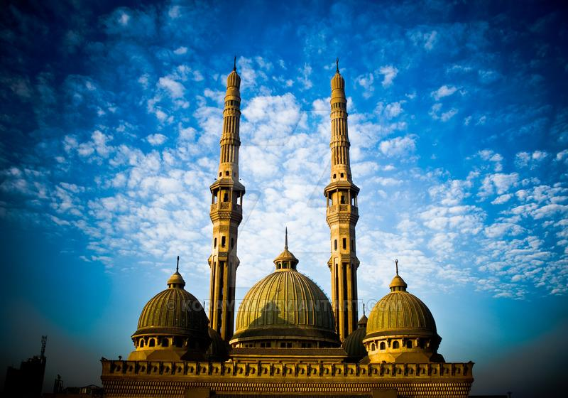
KHUTBAH MULTIMEDIA JAKIM
Firman Allah SWT
﴿ﯨ ﯩ ﯪ ﯫ ﯬ ﯭ ﯮ ﯯ ﯰ ﯱ ﯲ ﯳ ﯴ ﯵ ﯶ ﯷ ﯸ ﯹ ﯺ ﯻ ﯼ ﯽ ﯾ ﯿ ﰀ ﰁ ﰂ ﰃ ﰄ ﰅ ﴾
Maksudnya:
“Dan tuntutlah dengan harta yang Allah kurniakan kepadamu akan kebahagiaan hari akhirat dan janganlah kamu lupakan bahagianmu dari dunia; dan berbuat baiklah kepada orang lain sebagaimana Allah berbuat baik kepadamu; dan janganlah engkau melakukan kerosakan di muka bumi; sesungguhnya Allah tidak suka kepada orang yang berbuat kerosakan.”
(Surah Al-Qasas : 77)

Slide 10
KHUTBAH MULTIMEDIA JAKIM
mengkaji masa hadapan bukanlah untuk meramal masa hadapan. Ia adalah suatu disiplin ilmu yang bertujuan untuk meneroka pelbagai altenatif masa hadapan yang timbul hasil daripada beberapa keputusan dan tindakan yang diambil pada masa kini.

Slide 11
KHUTBAH MULTIMEDIA JAKIM
Kemuncak kajian masa hadapan ialah mencapai hubungan rohani yang hebat iaitu Taqarrub ilallah (mendekati Allah SWT).
Kita bertanggungjawab membentuk sebuah negara Islam yang cemerlang dalam segala aspek seterusnya dapat melahirkan Khaira Ummah.
Program Transformasi Nasional 2050 (TN50) memperlihatkan keseriusan dan komitmen kerajaan untuk menyediakan generasi baharu yang berjaya dalam tempoh 30 tahun akan datang.

Slide 12
KHUTBAH MULTIMEDIA JAKIM
Firman Allah SWT
﴿ﭞ ﭟ ﭠ ﭡ ﭢ ﭣ ﭤ ﭥ ﭦ ﭧ ﭨ ﭩ ﭪ ﭫ ﭬ ﭭ ﭮ ﭯ ﭰ ﭱ ﭲ ﭳ ﭴ ﭵ ﭶ ﴾
Maksudnya:
“Kamu adalah sebaik-baik umat yang dilahirkan bagi (faedah) umat manusia, (kerana) kamu menyuruh berbuat segala perkara yang baik dan melarang daripada yang mungkar, serta kamu pula beriman kepada Allah. Dan kalaulah Ahli Kitab itu beriman, tentulah itu lebih baik bagi mereka. (Tetapi) di antara mereka ada yang beriman, dan kebanyakan mereka orang yang fasik”.
(Surah Ali Imran :110)

Slide 13
KHUTBAH MULTIMEDIA JAKIM
TIGA PRINSIP UTAMA KHAIRA UMMAH
Ummatan Wasata
Fastabiqul Khairat
Yanfa’un Nas

Slide 14
KHUTBAH MULTIMEDIA JAKIM
TIANG PEMBANGUNAN TAMADUN
penguasaan ilmu sains, matematik dan logik
keupayaan untuk mentadbir sebuah masyarakat dengan adil dan saksama dengan cara moden yang terbaik untuk kebaikan masyarakat
kemampuan untuk terus hidup di dalam keadaan yang mencabar dan tidak sekali-kali mengaku kalah
Ibnu Khaldun

Slide 15
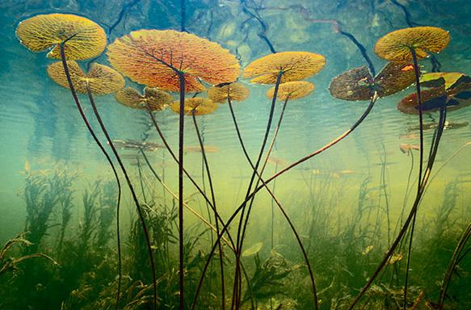
KHUTBAH MULTIMEDIA JAKIM
RUMUSAN KHUTBAH
Masyarakat Islam perlu memberikan tumpuan terhadap pembangunan generasi yang berkualiti Khaira Ummah ini untuk masa hadapan yang lebih baik.
Komitmen semua pihak termasuk pihak berwajib amat penting dalam memastikan kualiti generasi ini tidak dirosakkan dengan program-program yang tidak bermanfaat
Agenda pemerkasaan generasi muda mesti dilaksanakan secara seimbang dan holistik mencakupi aspek rohani, jasmani, emosi dan juga intelek.

Slide 16
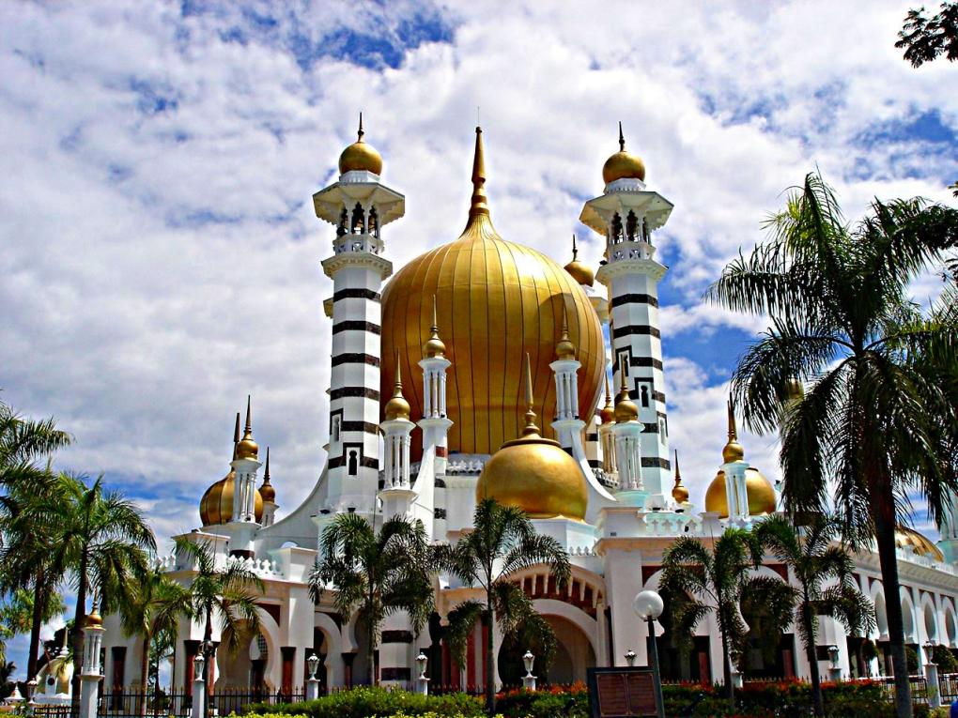
KHUTBAH MULTIMEDIA JAKIM
ﭸ ﭹ ﭺ ﭻ
ﭷ ﭸ ﭹ ﭺ ﭻ ﴿ﭴ ﭵ ﭶ ﭷ ﭸ ﭹ ﭺ ﭻ ﭼ ﭽ ﭾ ﭿ ﮀ ﮁ ﮂ ﴾
Maksudnya:
“Dan hendaklah takut (kepada Allah) orang yang jika ditakdirkan mereka meninggalkan anak-anak yang daif di belakang mereka akan merasa bimbang terhadap anak-anak mereka; oleh itu hendaklah mereka bertakwa kepada Allah, dan hendaklah mereka mengatakan perkataan yang betul”.
Surah an-Nisa’ : 9

Slide 17
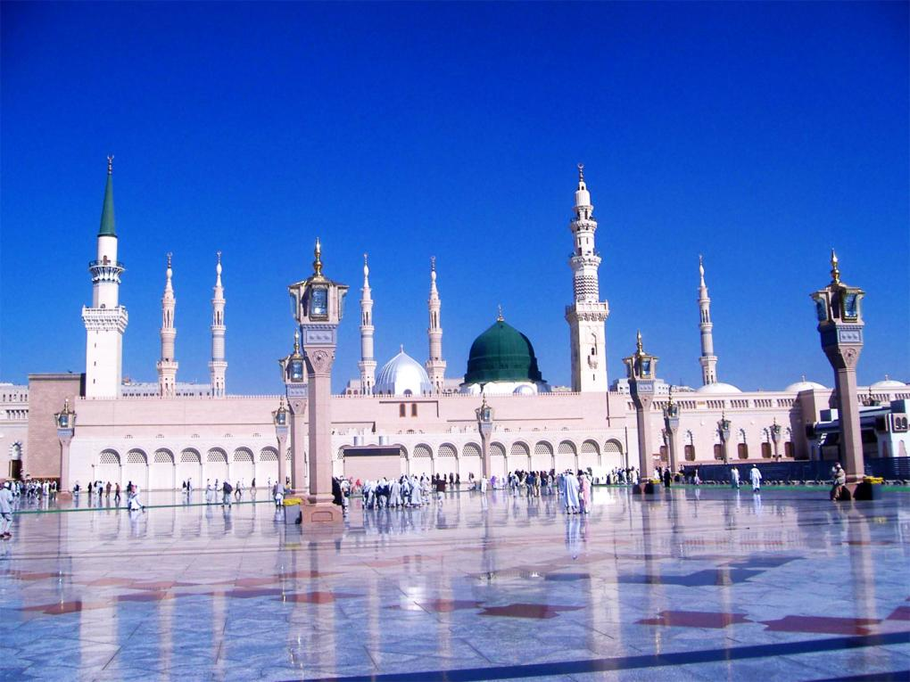
KHUTBAH MULTIMEDIA JAKIM
بَارَكَ اللهُ لِيْ وَلَكُمْ بِالْقُرْآنِ الْعَظِيْمِ، وَنَفَعَنِيْ وَإِيَّاكُمْ بِمَا فِيْهِ مِنَ الآيَاتِ وَالذِّكْرِ الْحَكِيْمِ، وَتَقَبَّلَ مِنِّيْ وَمِنْكُمْ تِلاَوَتَهُ إِنَّهُ هُوَ السَّمِيْعُ الْعَلِيْمُ. أَقُوْلُ قَوْلِيْ هَذَا وَأَسْتَغْفِرُ اللهَ الْعَظِيْمَ لِيْ وَلَكُمْ وَلِسَآئِرِ الْمُسْلِمِيْنَ وَالْمُسْلِمَاتِ وَالْمُؤْمِنِيْنَ وَالْمُؤْمِنَاتِ الأَحْيَاءِ مِنْهُمْ وَالأَمْوَاتِ، فَاسْتَغْفِرُوْهُ إِنَّهُ هُوَ الْغَفُوْرُ الرَّحِيْمُ.

Slide 18

KHUTBAH MULTIMEDIA JAKIM

Slide 19

KHUTBAH MULTIMEDIA JAKIM
الْــحَـمْـدُ لِلَّــهِ حَـمْدًا كَثِيرًا كَـمَـا أَمَرَ، أَشْهَدُ أَن لَّا إِلَـــــــهَ إِلَّا اللَّهُ وَحْدَهُ لَا شَرِيــــكَ لَــــهُ، إِقْرَارًا بِرُبُوبِــيَّـــتِــهِ وَإِرْغَـــامًــا لِّـمَـنْ جـَحـَدَ بِــهِ وَكَـفَـرَ، وَأَشْهَدُ أَنَّ سَيِّدَنَــا مُـحَـمَّـدًا عَبْدُهُ وَرَسُـــولُـهُ سَيِّدُ الْجِـنِّ وَالْبَشَرِ.
Aku bersaksi bahawa tiada tuhan yang disembah melainkan Allah yang Maha Esa dan tiada sekutu bagi-Nya. Aku juga bersaksi bahawa penghulu dan Nabi kami Muhammad SAW adalah hamba dan rasul-Nya penghulu segala jin dan manusia.

Slide 20
KHUTBAH MULTIMEDIA JAKIM
اللَّـهُمَّ فَـصَــلِّ وَسَــلِّمْ عَلَى سَيِّدِنَــا مُـحَـمَّـدٍ وَعَلَى آلِــــــهِ الْــمُـصـَابِيحِ الْغُرَرِ.
Ya Allah, berilah selawat, sejahtera dan berkat ke atas penghulu dan Nabi kami Muhammad SAW, kaum keluarga serta para sahabat baginda.

Slide 21
KHUTBAH MULTIMEDIA JAKIM
أَمَّـــا بَعْدُ، فَيَا أَيُّــهـَــا الـنَّــاسُ، اتَّـقُـوا اللَّـهَ فِيمَـا أَمَـرَ، وانْـتَــهُــوا عَـمَّـا نَـهَـاكُمْ عَـنْـهُ وَحَــذَّرَ. وَاعْلَمُـوا أَنَّ اللَّهَ أَمَـرَكُمْ بِــأَمْــرٍ بَـدَأَ فِــيــهِ بِنَفْسِـهِ وَثَــنَّـى بِــمَـلَائِــــكَتِهِ الْمُسَـبِّـحَـةِ بِقُدْسِهِ. فَـقَـالَ اللَّـهُ تَعَالَى وَلَمْ يَزَلْ قَـــــائِــلًا عَـلِــيـمًـا:
ﭲ ﭳ ﭴ ﭵ ﭶ ﭷ ﭸ ﭹ ﭺ ﭻ ﭼ ﭽ ﭾ ﭿ

Slide 22
KHUTBAH MULTIMEDIA JAKIM
اللَّهُمَّ صَلِّ وَسَلِّمْ عَلَى سَيِّدِنَا مُحَمَّدٍ وَعَلَى آلِ سَيِّدِنَا مُحَمَّدٍ كَمَا صَلَّيْتَ عَلَى سَيِّدِنَا إِبْرَاهِيْمَ وَعَلَى آلِ سَيِّدِنَا إِبْرَاهِيْمَ؛ وَبَارِكْ عَلَى سَيِّدِنَا مُحَمَّدٍ وَعَلَى آلِ سَيِّدِنَا مُحَمَّدٍ كَمَا بَارَكْتَ عَلَى سَيِّدِنَا إِبْرَاهِيْمَ وَعَلَى آلِ سَيِّدِنَا إِبْرَاهِيْمَ فِى الْعَالَمِيْنَ إِنَّكَ حَمِيْدٌ مَجِيْدٌ.

Slide 23
KHUTBAH MULTIMEDIA JAKIM
وَارْضَ اللّهُمَّ عَنِ الأَرْبَعَةِ الْخُلَفَاءِ الرَّاشِدِيْنَ سَادَاتِنَا أَبِى بَكْرٍ وَعُمَرَ وَعُثْمَانَ وَعَلِىٍّ بْنِ أَبِى طَالِبٍ، وَعَنْ أَزْوَاجِ نَبِيِّنَا الْمُطَهَّرَاتِ مِنَ الأَدْنَاسِ وَعَنْ أَهْلِ بَيْتِهِ وَقَرَابَتِهِ وَعَنْ سَائِرِ الصَّحَابَةِ الأَكْرَمِيْنَ وَالتَّابِعِيْنَ وَمَنْ تَبِعَهُمْ بِإِحْسَانٍ إِلَى يَوْمِ الدِّيْنِ. وَارْضَ عَنَّا بِرَحْمَتِكَ يَا أَرْحَمَ الرَّاحِمِيْنَ.
Ya Allah, kurniakanlah keredaan kepada empat orang khulafa ar-Rasyidin Saidina Abu Bakar, Umar, Usman dan Ali bin Abi Talib. Isteri-isteri Nabi yang suci, ahli keluarga, seluruh sahabat serta para tabiin. Juga, redhailah kami sekalian wahai Tuhan Yang Maha Penyayang.

Slide 24
KHUTBAH MULTIMEDIA JAKIM
وَعَنْ أَهْلِ بَيْتِهِ وَقَرَابَتِــهِ وَعَن سَائِرِ الصَّحَـابَـةِ الْأَكْرَمِينَ، وَالتَّـابِعِينَ وَمَن تَبِعَهُمْ بِإِحْسَانٍ إِلَى يَوْمِ الدِّينِ، وَارْضَ عَــنَّا بِرَحْمَتِكَ يَـــا أَرْحَمَ الرَّاحِمِينَ.
اللَّهُـمَّ اغْفِرْ لِلْمُسْلِمِينَ وَالـْمـُسْلِمَاتِ وَالْـمُؤْمِنِينَ وَالْـمُـؤْمِـنَـاتِ الْأَحْـيَــاءِ مِنْهُمْ وَالْأَمْـوَاتِ، وَأَلِّـفْ بَيْنَ قُلُوبِهِمْ وَأَصْلِحْ ذَاتَ بَيْنِهِمْ، وانْصُرْهُمْ عَلَى عَدُوِّكَ وَعَدُوِّهِمْ.
اللَّهُـمَّ انْصُرْ سَلَاطِينَ الْـمُسْلِمِينَ وَأَيِّـدْهُـمْ بِالتَّـقْوَى والتَّوْفِيقِ إِلَى يَوْمِ الدِّينِ، وَأَعْلِ كَلِمَةَ الْـمُوَحـِّدِينَ، وَأَدِمْ لَهُمُ الْعِـزَّةَ والتَّـمْـكِينِ.
اللَّهُـمَّ اهْدِنَا سُبُـلَ السَّلَامِ وَأَخْرِجْنَا مِنَ الظُّـلُـمَـاتِ إِلَى النُّورِ، وَجَـنِّـبْنَا الْـفَوَاحِشَ مَا ظَهَرَ مِنْهَا وَمَـا بَطَنَ.

Slide 25

KHUTBAH MULTIMEDIA JAKIM
اللَّـهُمَّ أَنزِلِ الرَّحْمَــةَ والسَّكِينَةَ وَالسَّلاَمَةَ والْعَافِيَةَ عَلَى عَبْدِكَ الْحَارِسِ لِشَرِيعَتِكَ مَلِكِنَا كباوه دولي يغ مها موليا سري فادوك بضيندا يغ دفرتوان أضوغ
سلطان محمد كليما
وَعَلَى كُلِّ قَرَابَتِهِ أَجْمَعِيْنَ. أَصْلَحَ اللَّهُ مُلْكَــــــهُ وَإِحْسَــانَهُ وَفَيَّضَ لَــــــهُ عَدْلَهُ وَبَلَّغَهُ مِنَ الْخَيْرِ مَـــا شَــــــــاءَهُ. اللَّـهُمَّ أَدِمِ الشَّرْعَ الشَّريفَ لَـــهُ وَلِوُزَرَائــِـــــــــــهِ سَبِيلًا وَمِنْهَــاجًــا، وَارْزُقْهُمُ التَّوْفِيقَ لِكُلِّ خَيْرٍ وَاجْعَـلْهُمْ سِرَاجًــا وَّهَّــــــاجًــــا.

Slide 26
KHUTBAH MULTIMEDIA JAKIM
اللَّـهُمَّ اجْعَلْ مَالِيزِيــــــَّــــــا وَسَــائِرَ بِلَادِ الْـمُسْلِمِينَ طَيِّبَةً آمِنَةً مُّطْمَئِــــــنَّـــةً رَّخِيَّـــةً. اللَّـهُمَّ سَلِّمْ بِلَادَنَـــــا مِنَ الْــمُــفْسِدِينَ وَطَهِّرْهَــا مِنَ الْـمُتَطَرِّفِينَ وَوَفِّقْنَا جَمِيعًا لِطَاعَتِكَ وَطَاعَةِ رَسُولِكَ مُحَمَّدٍ صَلَّى اللَّهُ عَلَيْهِ وَسَلَّمَ وَطَاعَةِ مَنْ أَمَرْتَنَا بِطَاعَتِهِ.
Ya Allah jadikanlah Malaysia dan seluruh negara umat Islam dalam keadaan aman, tenang dan makmur. Ya Allah selamatkan negara kami daripada golongan yang melakukan kerosakan, dan bersihkannya daripada golongan yang melampaui batasan dan perbaiki jalan kami dalam mentaati-Mu, Rasul-Mu dan mereka yang engkau perintah kami mentaatinya.

Slide 27
KHUTBAH MULTIMEDIA JAKIM
Ya Allah, kami memohon agar dengan rahmat dan perlindungan Mu, negara kami ini dan seluruh rakyatnya dikekalkan dalam keamanan dan kesejahteraan.
Tanamkanlah rasa kasih sayang dan kekalkanlah perpaduan di kalangan kami.
Semoga dengannya kami sentiasa hidup aman damai, sejahtera dan selamat sepanjang zaman.

Slide 28
KHUTBAH MULTIMEDIA JAKIM
ﯫ ﯬ ﯭ ﯮ ﯯ ﯰ ﯱ ﯲ ﯳ ﯴ ﯵ ﯶ ﯷ ﯸ ﯹ ﯺ
Ya Tuhan kami, janganlah engkau mengubah hati kami selepas Engkau memberi hidayah kepada kami dan kurniakanlah kami rahmat di sisiMu sesungguhnya Engkaulah Maha Pemberi

Slide 29
KHUTBAH MULTIMEDIA JAKIM
ﯜ ﯝ ﯞ ﯟ ﯠ ﯡ ﯢ ﯣ ﯤ ﯥ ﯦ
Ya Allah, Ya Tuhan kami, anugerahkanlah kami dengan kebaikan di dunia dan di akhirat, serta jauhilah kami daripada azab api neraka.

Slide 30
KHUTBAH MULTIMEDIA JAKIM
ﭻ ﭼ ﭽ ﭾ ﭿ ﮀ ﮁ ﮂ ﮃ ﮄ ﮅ ﮆ ﮇ ﮈ ﮉ ﮊ ﮋ
فَاذْكُرُوا اللهَ الْعَظِيْمَ يَذْكُرْكُمْ وَاشْكُرُوهُ عَلَى نِعَمِهِ يَزِدْكُمْ
وَاسْأَلُوهُ مِنْ فَضْلِهِ يُعْطِكُمْ وَلَذِكْرُ اللهِ أَكْبَرُ، وَاللهُ يَعْلَمُ مَا تَصْنَعُونَ.

